Slide 1

Liderazgo y Negociación
Por
Andrea Bustamante
jabustamantes@escolme.edu.co
Esta Plantilla de Presentación Institucional, desarrollada por la Oficina de Comunicaciones de la Institución Universitaria Escolme, establece lineamientos visuales y estructurales unificados para las presentaciones oficiales. Su uso garantiza coherencia con la identidad institucional y asegura una comunicación clara, profesional y alineada con la imagen de la Institución.

Slide 2
Temática
Unidad 1: Fundamentos generales de Liderazgo
Unidad 2: Liderazgo Gerencial y adaptativo
Unidad 3: Fundamentos de negociación
Unidad 4: Tendencias modernas de la negociación

Slide 3

Unidad 1:
Fundamentos generales de Liderazgo https://www.youtube.com/watch?v=jW5KN4Kvpw0

Slide 4


Conceptualización
¿Qué es liderazgo?
¿Quién es un líder?
¿Cómo identificarlo?
Qué es un liderazgo efectivo?
¿Qué competencias se deben adquirir para promover el liderazgo?

Slide 5


El liderazgo es la capacidad de influir, guiar y motivar a otras personas para alcanzar objetivos comunes. No se trata solo de “mandar”, sino de inspirar, tomar decisiones, generar confianza y sacar lo mejor de un equipo.
https://www.youtube.com/watch?v=UBMYA0ZjtxU

Slide 6

“El liderazgo comienza cuando decides ser la inspiración que buscas en otros.”
https://www.youtube.com/watch?v=atjonjXCGh0

Slide 7
Podemos entender el liderazgo a partir de cinco elementos:
Líder → Seguidores → Influencia → Propósito → Resultados
Por ejemplo: Un gerente propone mejorar la experiencia del cliente, comunica claramente el propósito, escucha a su equipo, asigna responsabilidades y logra que todos se comprometan con el cambio. Aquí existe liderazgo porque hay influencia, propósito y movilización del equipo.

Slide 8

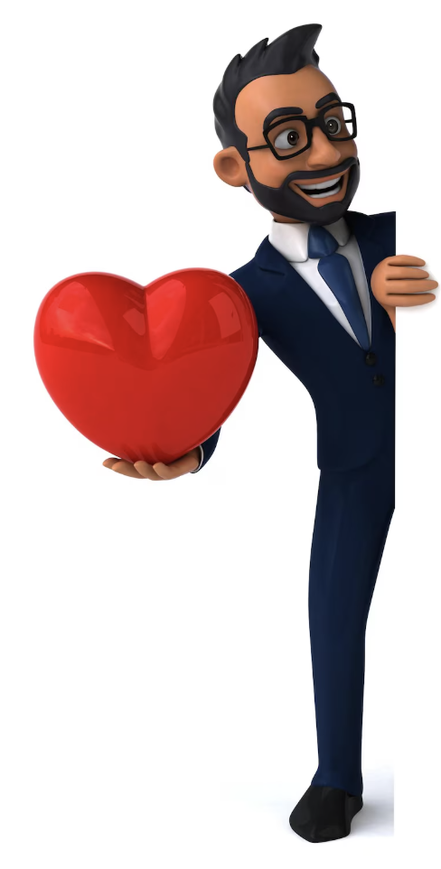
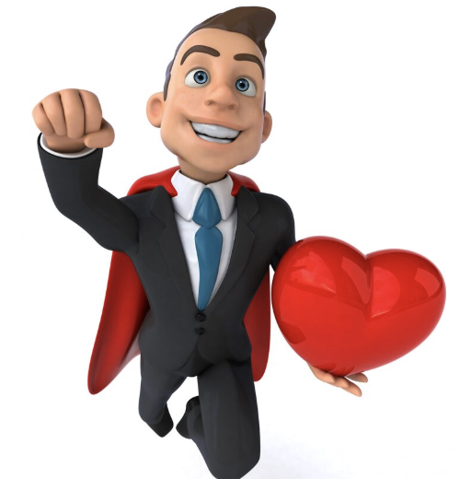
Capacidad de influir, guiar, motivar e inspirar a otras personas o equipos para alcanzar objetivos comunes, generando confianza, compromiso y desarrollo tanto individual como colectivo.
Arte de guiar a las personas para que trabajen con entusiasmo hacia una meta común.
No se trata solo de mandar o dirigir, sino de construir una visión compartida, tomar decisiones estratégicas y fomentar el crecimiento de quienes forman parte del grupo.

Slide 9
El liderazgo personal
Antes de liderar un equipo, es necesario desarrollar la capacidad de liderarse a sí mismo. El liderazgo personal es la capacidad de una persona para dirigir conscientemente sus pensamientos, emociones, decisiones, comportamientos y acciones hacia sus objetivos y valores.
Una persona con liderazgo personal puede preguntarse:
¿Sé hacia dónde quiero ir? ¿Qué estoy haciendo para llegar allí? ¿Cómo reacciono ante las dificultades?

Slide 10
Componentes del liderazgo personal
Autoconocimiento: Reconocer fortalezas, debilidades, emociones, valores y áreas de mejora.
Autoconfianza: Creer en las propias capacidades sin confundir confianza con arrogancia.
Autodisciplina: Mantener comportamientos coherentes con los objetivos, incluso cuando no existe motivación.
Gestión emocional: Reconocer y regular las propias emociones.
Proactividad; Actuar sobre aquello que se puede controlar en lugar de esperar permanentemente instrucciones.
Responsabilidad personal: Asumir las consecuencias de las decisiones y acciones.
Propósito: Tener claridad sobre aquello que se quiere alcanzar y por qué es importante.
Ejemplo: Un estudiante tiene dificultades para hablar en público. Una respuesta pasiva sería: "Yo no sirvo para exponer."
Desde el liderazgo personal podría decir: "Tengo dificultades para hablar en público, pero puedo desarrollar esa habilidad mediante práctica, preparación y retroalimentación.” Aquí aparece un elemento fundamental: la mentalidad de desarrollo.

Slide 11
Enfoques principales
Enfoque de rasgos: el líder “nace” con ciertas cualidades (carisma, seguridad).
Enfoque conductual: el liderazgo se basa en comportamientos (cómo actúa el líder).
Enfoque situacional: el líder se adapta según el equipo y el contexto.
Enfoque transformacional: el líder inspira cambios y desarrollo en las personas.
Enfoque transaccional: se basa en recompensas y cumplimiento de tareas.
Hoy en día, el liderazgo más efectivo mezcla varios enfoques

Slide 12
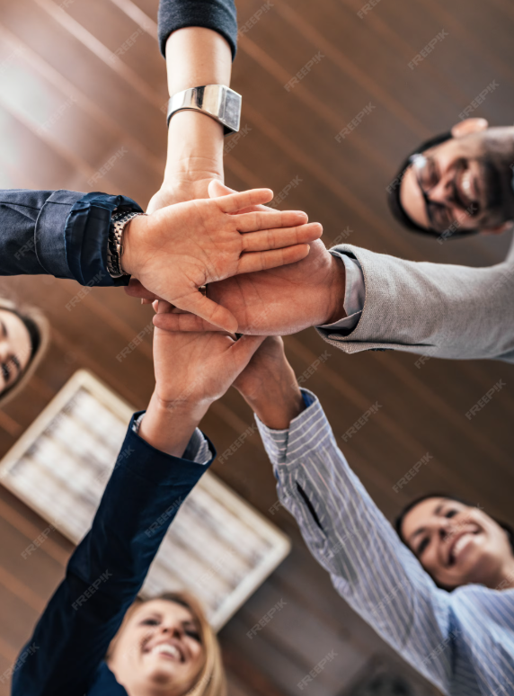
Estilos de liderazgo
Cada estilo tiene su momento.
Un buen líder sabe cuándo usar cada uno.

Slide 13
Liderazgo autocrático: El líder concentra gran parte de las decisiones.
Características:
Decisiones centralizadas.
Comunicación principalmente descendente.
Alto nivel de control.
Poca participación del equipo.
Puede ser útil: ante situaciones críticas donde se necesita tomar decisiones rápidamente.
Riesgo: reducir la participación y autonomía.

Slide 14
Liderazgo democrático o participativo: El líder incorpora las opiniones del equipo antes de tomar decisiones.
Características:
Escucha activa.
Participación.
Comunicación bidireccional.
Construcción colectiva.
Ejemplo: Una empresa necesita rediseñar su estrategia de servicio y reúne al equipo de atención al cliente para identificar problemas y proponer soluciones.

Slide 15
Liderazgo liberal o laissez-faire: El líder proporciona autonomía y permite que el equipo tenga un alto grado de libertad.
Características:
Delegación.
Autonomía.
Baja supervisión directa.
Confianza en las capacidades del equipo.
Funciona mejor: con equipos experimentados y responsables.

Slide 16
Liderazgo transformacional: Busca inspirar al equipo para alcanzar una visión y promover cambios.
Características:
Inspiración.
Innovación.
Visión.
Motivación.
Desarrollo de las personas.
Ejemplo: Una directora logra que su equipo no vea la transformación digital como una amenaza, sino como una oportunidad para mejorar la experiencia del cliente.
.

Slide 17
Liderazgo liberal o laissez-faire: El líder proporciona autonomía y permite que el equipo tenga un alto grado de libertad.
Características:
Delegación.
Autonomía.
Baja supervisión directa.
Confianza en las capacidades del equipo.
Funciona mejor: con equipos experimentados y responsables.

Slide 18
Liderazgo transaccional: Se enfoca en objetivos, desempeño, recompensas y cumplimiento.
Ejemplo: "Si alcanzamos el objetivo mensual de satisfacción del cliente, tendremos un reconocimiento para el equipo."
Es especialmente visible en contextos donde existen metas e indicadores de desempeño.
.

Slide 19
Liderazgo situacional: El líder adapta su comportamiento dependiendo de la situación y de las necesidades del colaborador.
Por ejemplo:
Colaborador nuevo → mayor orientación.
Colaborador con experiencia → mayor autonomía.
La pregunta central sería:
¿Qué necesita esta persona de mí en este momento?
.

Slide 20
Habilidades del liderazgo
Un líder no solo nace, también se forma.
Habilidades clave:
Comunicación efectiva
Toma de decisiones
Resolución de conflictos
Inteligencia emocional
Motivación de equipos
Pensamiento estratégico
Delegación
La habilidad más poderosa hoy: saber conectar con las personas.

Slide 21

Gestión y liderazgo
Gestión (management): Planifica, organiza, controla procesos. Se enfoca en eficiencia.
Liderazgo: Inspira, motiva, genera visión. Se enfoca en las personas.
“La gestión hace que las cosas funcionen, el liderazgo hace que las personas quieran hacerlas.”

Slide 22

No es lo mismo jefe que líder
Un jefe: ordena
Un líder: guía e inspira

Slide 23
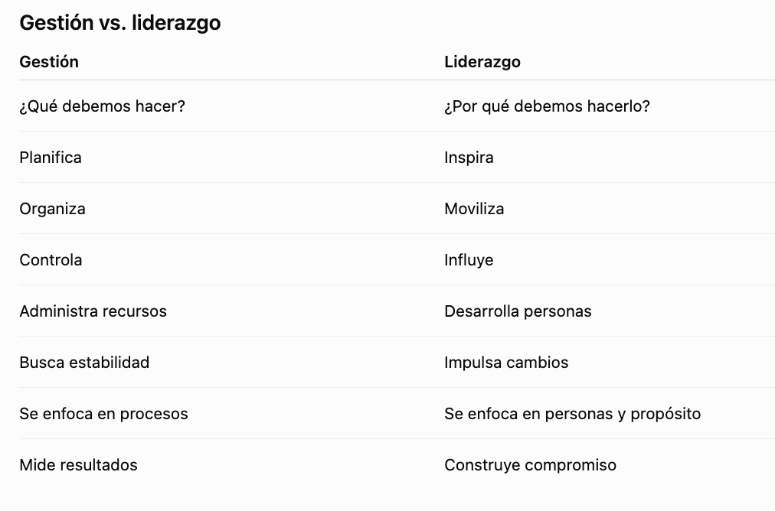
La gestión ayuda a que las cosas funcionen; el liderazgo ayuda a que las personas quieran hacer que funcionen.

Slide 24

¿Quién es un líder?
https://www.youtube.com/watch?v=ByJ5THW9V_s

Slide 25
Un líder se reconoce más por su comportamiento que por su título:
Las personas lo escuchan y lo siguen voluntariamente
Genera confianza y respeto
Da ejemplo con sus acciones
Sabe comunicar y escuchar
Motiva incluso en momentos difíciles
Influye en resultados y en el ambiente del equipo
La gente quiere trabajar con él/ella, no solo por obligación…

Slide 26

Un líder es aquella persona que inspira, orienta y moviliza a otros hacia una meta, logrando que den lo mejor de sí.
No necesariamente es quien manda, sino quien impacta positivamente en los demás.

Slide 27
El jefe dirige, el líder transforma
Jefe | Líder
Impone autoridad | Inspira confianza
Da órdenes | Guía y orienta
Se enfoca en tareas | Se enfoca en personas
Controla | Desarrolla
Busca obediencia | Genera compromiso

Slide 28

¿Puede un jefe ser un líder?
Un jefe se convierte en líder cuando:
Deja de solo mandar y empieza a inspirar, escucha a su equipo, desarrolla a las personas y lidera con el ejemplo.
¿Puede un jefe ser un líder?
Un jefe se convierte en líder cuando:
Deja de solo mandar y empieza a inspirar, escucha a su equipo, desarrolla a las personas y lidera con el ejemplo.

Slide 29
Y a ti, quien te inspira? https://www.youtube.com/watch?v=xIaIWNQGlnE

Slide 30


